Slide 1
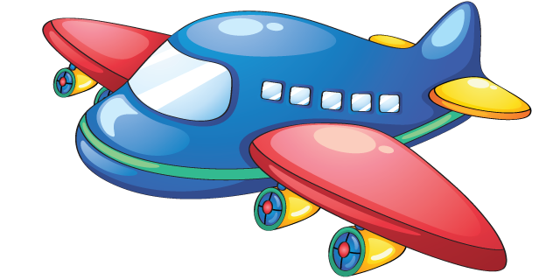
Кроссворд
по теме
«Транспорт»

Slide 2
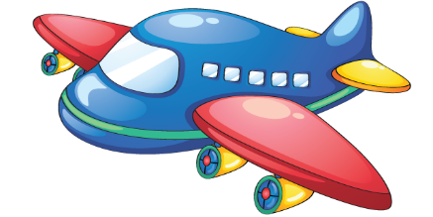
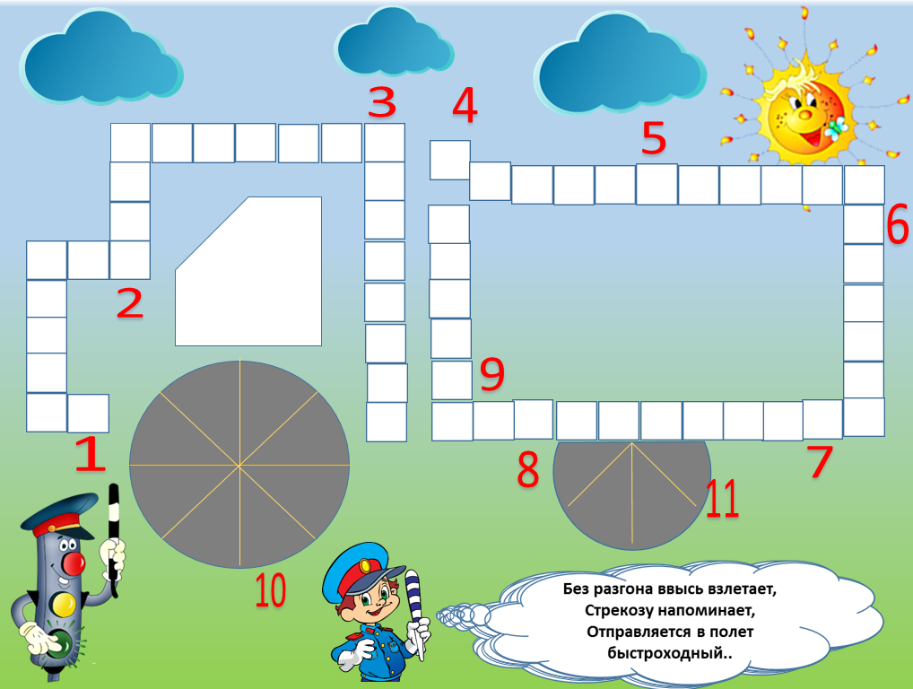
Здравствуйте, ребята!
Я - Светофорик!
Сегодня я хочу проверить, как вы знаете транспорт.
Предлагаю вам разгадать кроссворд.

Slide 3
л
й
Б
у
с
3
л
Е
4
р
5
о
А
А
к
Е
т
А
в
т
о
Б
у
р
м
Д
с
6
л
Ё
т
о
з
А
о
2
с
Е
м
т
в
о
о
р
А
п
9
л
о
ф
8
Е
в
ж
Д
о
х
о
л
п
Е
т
Ё
1
т
о
л
и
7
л
ж
11
Е
р
с
з
Е
в
10
Полосатая указка,
Словно палочка из сказки.
Ни пера, ни крыла, а быстрее орла,
Только выпустит хвост -
Понесется до звезд
Чудесный длинный дом,
Пассажиров много в нем.
Носит обувь из резины
И питается бензином..
Вот стальная птица,
В небеса стремится,
А ведёт её пилот.
Что за птица?
Братцы в гости снарядились,
Друг за друга уцепились,
И помчались в путь далек,
Лишь оставили дымок.
Молодцы!!!

